Slide 1
Родительское собрание
Организация Приёма в 1 класс
2024/2025 учебный год

Slide 2
Приём в 1 класс
Информация о планируемом количестве мест для приема в 1 класс
на 2024-2025 учебный год
Планируемое количество 1- х классов | Планируемое количество мест
3 | 75

Slide 3
Нормативная правовая база
(размещается на официальных сайтах образовательных организаций)
Федеральный закон от 29.12.2012 № 273-ФЗ
«Об образовании в Российской Федерации»
Приказ Минпросвещения России от 02.09.2020 № 458 (в редакции от 30.08.2023)
«Об утверждении Порядка приема на обучение по образовательным программам начального общего, основного общего и среднего общего образования»
Приказ министерства образования и науки Самарской области от 25.04.2023 № 296-од «Об утверждении административного регламента предоставления министерством образования и науки Самарской области государственной услуги «Прием заявлений о зачислении в государственные и муниципальные образовательные организации Самарской области, реализующие программы общего образования»
Муниципальные приказы об утверждении административных регламентов предоставления муниципальных услуг
Правила приема на обучение в конкретную организацию, осуществляющую образовательную деятельность по образовательным программам начального общего, основного общего и среднего общего образования (в части, не урегулированной законодательством об образовании)

Slide 4
На обучение по каким программам принимаются дети в первый класс?
Основная общеобразовательная программа начального общего образования (ООП НОО) –
федеральный государственный образовательный стандарт начального общего образования (утв. 31.05.2021 г.№286)
- федеральная образовательная программа начального общего образования (утв.16.11.2022 г. №992)
- срок освоения не более 4-х лет
Адаптированные основные общеобразовательные программы начального общего образования для обучающихся с ограниченными возможностями здоровья (АООП НОО)
-федеральный государственный образовательный стандарт начального общего образования для детей с ограниченными возможностями здоровья (утв. 19.12.2014 г.№1598)
- срок освоения 4-5 лет (в зависимости от варианта)
- зачисление на АООП НОО обучающихся с ОВЗ с согласия родителей и на основании заключения ПМПК

Slide 5
С какого возраста принимаются дети в первый класс?
на 1 сентября 2024 года 6 лет 6 месяцев, но не позже 8 лет
Статья 67. Организация приема на обучение по основным общеобразовательным программам.
1. …Получение начального общего образования в образовательных организациях начинается по достижении детьми возраста шести лет и шести месяцев при отсутствии противопоказаний по состоянию здоровья, но не позже достижения ими возраста восьми лет. По заявлению родителей (законных представителей) детей учредитель образовательной организации вправе разрешить прием детей в образовательную организацию на обучение по образовательным программам начального общего образования в более раннем или более позднем возрасте.

Slide 6
Внимание!
Дети иного возраста, претендующие на зачисление в первый класс, могут быть приняты на основании приказа Департамента образования Администрации городского округа Самара

Slide 7
Какие сроки приёма документов в первый класс?
С 01 апреля 2024 г. по 30 июня 2024 г. для детей, проживающих на закрепленной территории, а также для детей, имеющих право первоочередного и преимущественного приёма в образовательные организации;
• с 6 июля 2024 г. для детей, не проживающих на закрепленной территории на свободные места* , но не позднее 5 сентября 2024 г.

Slide 8
Микрорайон школы
Стара- Загора
220-232(чётные)
Ташкентская
135-153 (нечетные)

Slide 9
Какие льготные категории учитываются при приёме в школу?
В первоочередном порядке:
- дети военнослужащих,
- дети сотрудников полиции,
- дети сотрудников МЧС,
- а также, дети которые попадают под действие закона о социальных гарантиях (ФЗ от 30.12.2012 № 283-ФЗ «О социальных гарантиях сотрудникам некоторых федеральных органов исполнительной власти и внесении изменений в отдельные законодательные акты Российской Федерации»)

Slide 10
Особенности приема в 1 класс в 2024 году
Льготные категории, введенные с 2023 года Федеральным законом от 24.06.2023 № 281-ФЗ:
во внеочередном порядке места в государственных и муниципальных общеобразовательных организациях по месту жительства их семей предоставляются детям, в том числе усыновленным (удочеренным) или находящимся под опекой или попечительством в семье, включая приемную/патронатную семью:
военнослужащих и граждан, пребывавших в добровольческих формированиях, погибших (умерших) при выполнении задач в СВО либо позднее указанного периода, но вследствие увечья (ранения, травмы, контузии) или заболевания, полученных при выполнении задач в ходе проведения СВО (Федеральный закон от 27.05.1998 № 76-ФЗ «О статусе военнослужащих» , п. 8 ст. 24);
сотрудников национальной гвардии, погибших (умерших) при выполнении задач в СВО либо позднее указанного периода, но вследствие увечья (ранения, травмы, контузии) или заболевания, полученных при выполнении задач в ходе проведения СВО (Федеральный закон от 03.07.2016 № 226-ФЗ «О войсках национальной гвардии Российской Федерации», ст. 28.1).
в первоочередном порядке места в государственных и муниципальных общеобразовательных организациях по месту жительства их семей предоставляются детям, в том числе усыновленным (удочеренным) или находящимся под опекой или попечительством в семье, включая приемную семью, военнослужащих и детям граждан, пребывающих в добровольческих формированиях (Федеральный закон от 27.05.1998 № 76-ФЗ «О статусе военнослужащих» , абзац 2, п. 6, ст. 19 ).

Slide 11
Какие льготные категории учитываются при приёме в школу?
Право преимущественного приёма в школу:
-полнородные и неполнородные братья и сестры (ФЗ от 2.07.2021 г. №310-ФЗ),
в том числе дети, находящиеся под опекой или попечительством, усыновлённые (удочерённые), в т.ч. из приёмной семьи (ФЗ от 21.11.2022 г.№456-ФЗ

Slide 12
В каком случае могут отказать в приёме документов?
в школе нет свободных мест;
• представлен неполный пакет документов;
• представленные документы утратили силу;
• ошибки в документах;
возрастные ограничения.
(п.15. Порядка приёма граждан на обучение по образовательным программам начального общего, основного общего и среднего общего образования, утв. приказом Министерства просвещения РФ от 02.09.2020 г. №458

Slide 13
Кто подаёт документы в первый класс?
родители;
• законные представители ребенка (документ об установлении опеки над ребенком);
• другие родственники ребёнка при наличии нотариально оформленной доверенности

Slide 14
Особенности приема в 1 класс в 2024 году
Для заявителей, подающих через ЕПГУ заявления о приеме детей, сестры или братья которых обучаются в той же школе
В форме подачи заявления на ЕПГУ необходимо:
указать преимущественное право для зачисления ребенка
выбрать школу
ввести данные о брате или сестре, учащихся в выбранной школе:
фамилия, имя, отчество (при наличии) и дата рождения брата или сестры
В 2023 году наличие у заявителя преимущественного права отмечалось только «галочкой» и требовало запроса дополнительных данных на уровне школы

Slide 15
Как подать документы в школу?
Документы в первый класс подаются ОДНИМ из перечисленных способов

Slide 16
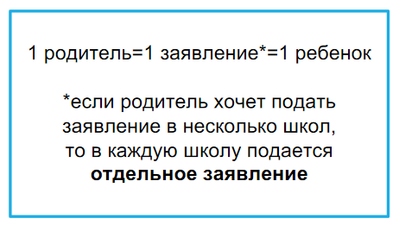
Способы подачи заявлений
1. Самостоятельно в электронной форме (электронное обращение) посредством федеральной государственной информационной системы «Единый портал государственных и муниципальных услуг (функций)» (далее - ЕПГУ). С 18 марта 2024 года будет открыто предзаполнение заявлений гражданами на ЕПГУ.
2. Лично в образовательную организацию, реализующую основные общеобразовательные программы (далее – ОО) на бумажном носителе.
3. Через операторов почтовой связи общего пользования заказным письмом в ОО с уведомлением о вручении.

Slide 17
ПРИЕМ В 1 КЛАСС
График приема заявлений в 1 класс (лично в школе)
Понедельник с 15.00-16.00
Среда с 14.00-16.00
Кабинет №218

Slide 18
Этапы подачи заявлений

Slide 19
1 волна
01 апреля 2024 с 9.00 – 30 июня 2024г. Заявления принимаются в отношении детей, имеющих первоочередное (по месту жительства) и преимущественное право, а также проживающих на закрепленной за школой территории (с подтвержденной регистрацией).

Slide 20
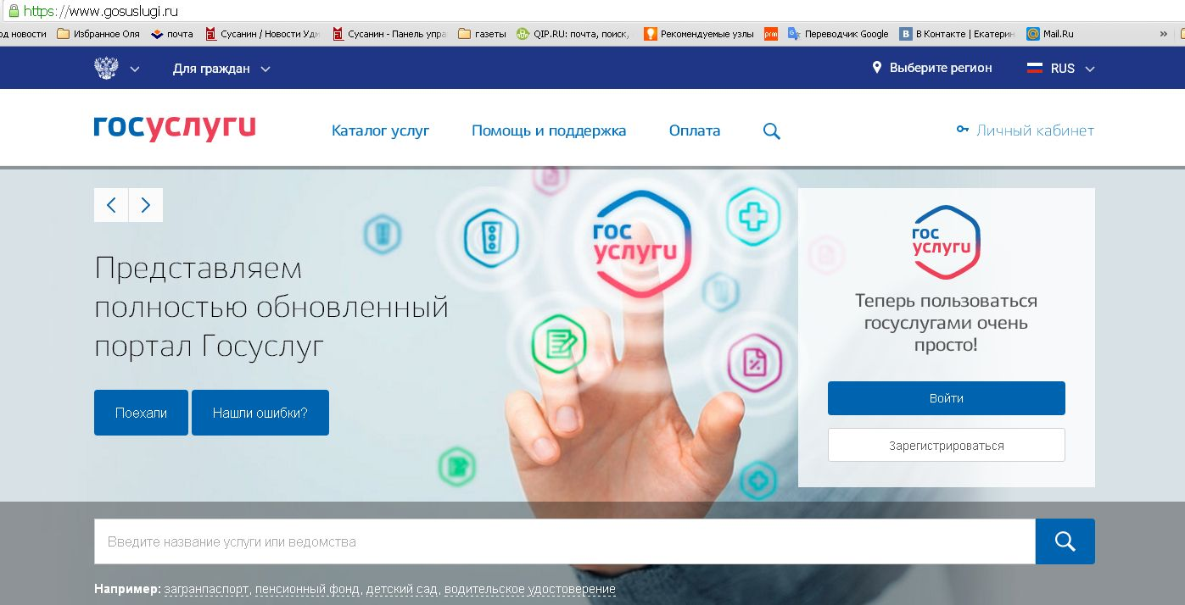
Процедура приема в 1 класс

Slide 21
Процедура приема в 1 класс
Перейти на портал госуслуги и набрать в поисковой строке «Запись в 1 класс».
Выбрать опцию «Подать заявление».
Пройти авторизацию с помощью логина и пароля.
Заполнить электронную форму заявления.
Убедиться в том, что заявление принято и дождаться решения школы (отслеживать статус можно в личном кабинете).
Получить уведомление об успешном получении заявления.

Slide 22
МФЦ
МФЦ №1 г. Самара
Режим работы
Понедельник - Пятница с 08.00 до 20.00
Суббота с 10.00 до 15.00
Воскресенье – выходной
г. Самара, ул. Свободы, д. 192
МФЦ №3 г.
Режим работы
Понедельник, среда, пятница с 09.00 до 19.00
Четверг с 10.00 до 20.00
Суббота с 10.00 до 15.00
Воскресенье - выходной
г. Самара, пр-т Кирова, д. 235

Slide 23
Регистрация заявления

Slide 24
Регистрация заявления

Slide 25
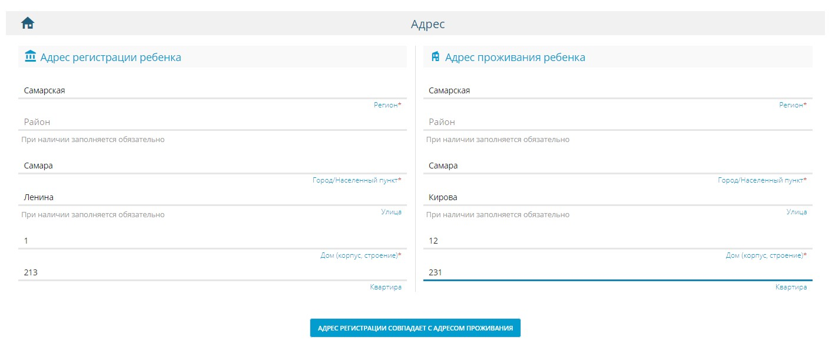
Данные заполняются
из документа о регистрации
ребенка по месту жительства (пребывания)
, который
получается заявителем заранее.

Slide 26
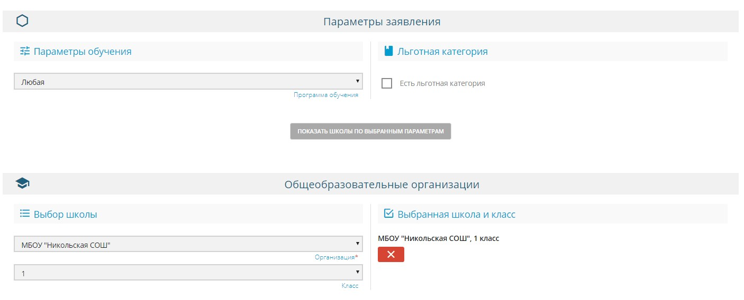
З
аявитель
должен выбрать программу
Заявитель может указать (при
обучения
наличии документа) данные о
льгот
е
по приему в 1 класс
З
аявитель нажимает поле «Показать школы
по выбранным параметрам»
З
аявитель
должен выбрать только 1 школу и
указать параллель 1 классов

Slide 27
ШАГИ РОДИТЕЛЕЙ
2 шаг
документы

Slide 28
График приема документов
Копия документа, удостоверяющего личность родителя (законного представителя) ребенка.
Копия свидетельства о рождении ребенка или документа, подтверждающего родство заявителя.
Копия документа, подтверждающего установление опеки или попечительства при необходимости).
Копия документа о регистрации ребенка или поступающего по месту жительства или по месту пребывания на закрепленной территории или справку о приеме документов для оформления регистрации по месту жительства (в случае приема на обучение ребенка или поступающего, проживающего на закрепленной территории, или в случае использования права преимущественного приема на обучение по образовательным программам начального общего образования).
Копии документов, подтверждающих право внеочередного, первоочередного приема на обучение по основным общеобразовательным программам.
Копия заключения психолого-медико-педагогической комиссии (при наличии).
Иностранные граждане и лица без гражданства все документы представляют на русском языке или вместе с заверенным в установленном порядке переводом на русский язык.
01.06-
30.06

Slide 29
График приёма документов
ул. Стара Загора
03.06
06.06
14.06
18.06
ул. Ташкентская
05.06
10.06
21.06
26.06
1 волна
с 09.00-13.00

Slide 30
ВНИМАНИЕ!!!
Документы в ОУ подаёт только тот, кто подавал заявление, т.е. заявитель.

Slide 31
Документы
свидетельство о регистрации ребенка по месту жительства (Форма №8, либо справка с места жительства по Форме № 9)
или Свидетельство о регистрации по месту пребывания на закрепленной территории (Форма №3);

Slide 32
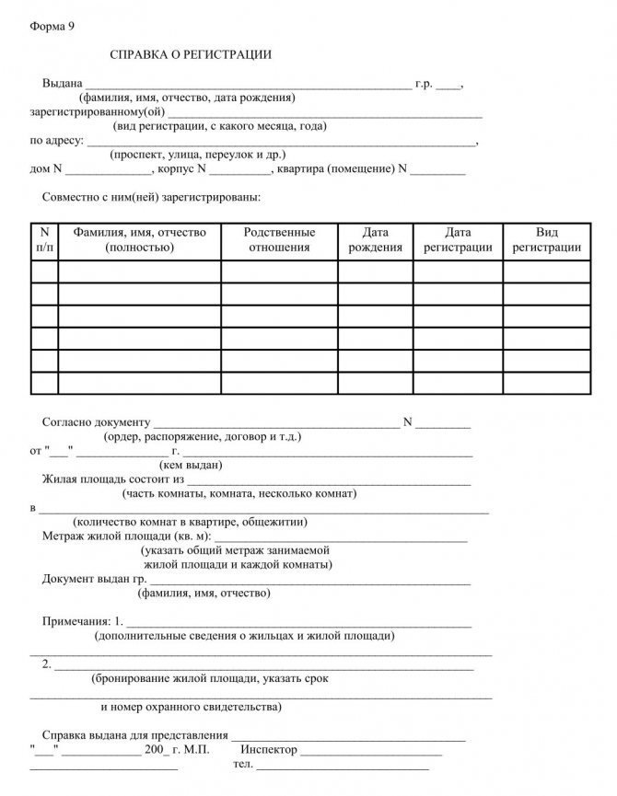
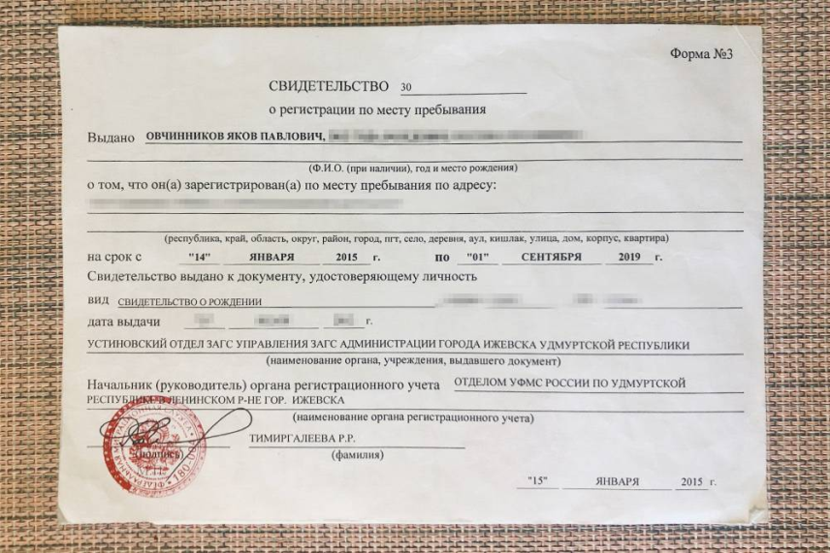
Справки

Slide 33
ДОКУМЕНТЫ
Если документы в указанный срок не будут предоставлены или сведения о ребенке в документах будут отличаться от сведений, указанных родителем в системе, то заявление будет аннулировано и ребенок не сможет быть зачисленным в общеобразовательное учреждение. В этом случае родителям необходимо будет подавать заявление повторно.

Slide 34
Самостоятельная подача заявления в электронной форме
Если все необходимые документы предоставлены заявителем, данные в них полностью соответствуют информации, указанной в заявлении – заявление принимается на рассмотрение приемной комиссией школы.
Документы, представленные заявителем, регистрируются в журнале приема заявлений.
После регистрации заявления заявителю выдается расписка (обращение) в получении документов, содержащая информацию о регистрационном номере заявления о приеме ребенка в школу, перечне представленных документов.

Slide 35
Прием в 1 класс
на детей-близнецов заявитель должен подавать заявления на каждого ребенка отдельно

Slide 36
ШАГИ РОДИТЕЛЕЙ
3 шаг
результат

Slide 37
Принятие решений по всем зарегистрированным заявлениям
02.07.2024 - 03.07.2024
(до 17.00)

Slide 38
2 волна
прием на свободные места вне зависимости от места регистрации ребёнка.
Информацию о дате открытия второго этапа можно узнать на сайте образовательного учреждения.

Slide 39
2 волна
06 июля 2024 С 09.00 – до момента заполнения свободных мест, но не позднее 05 сентября 2024 г. Заявления на имеющиеся свободные места принимаются в отношении детей, не проживающих на закрепленной территории.

Slide 40
Документы
Копия документа, удостоверяющего личность родителя (законного представителя) ребенка.
Копия свидетельства о рождении ребенка или документа, подтверждающего родство заявителя.
Копия заключения психолого-медико-педагогической комиссии (при наличии).
Иностранные граждане и лица без гражданства все документы представляют на русском языке или вместе с заверенным в установленном порядке переводом на русский язык.

Slide 41
ВНИМАНИЕ!!!
Следить за стендом с объявлениями.
Вся информация будет на сайте школы в разделе «Приём в 1 класс».

Slide 42
Прием в 1 класс
« МБОУ Школа № 32 г.о. Самара (samara-school32.ru)

Slide 43
Приём в 1 класс
С 18 марта 2024 года будет открыто предзаполнение заявлений гражданами на ЕПГУ.

Slide 44
Спасибо за внимание

